Slide 1
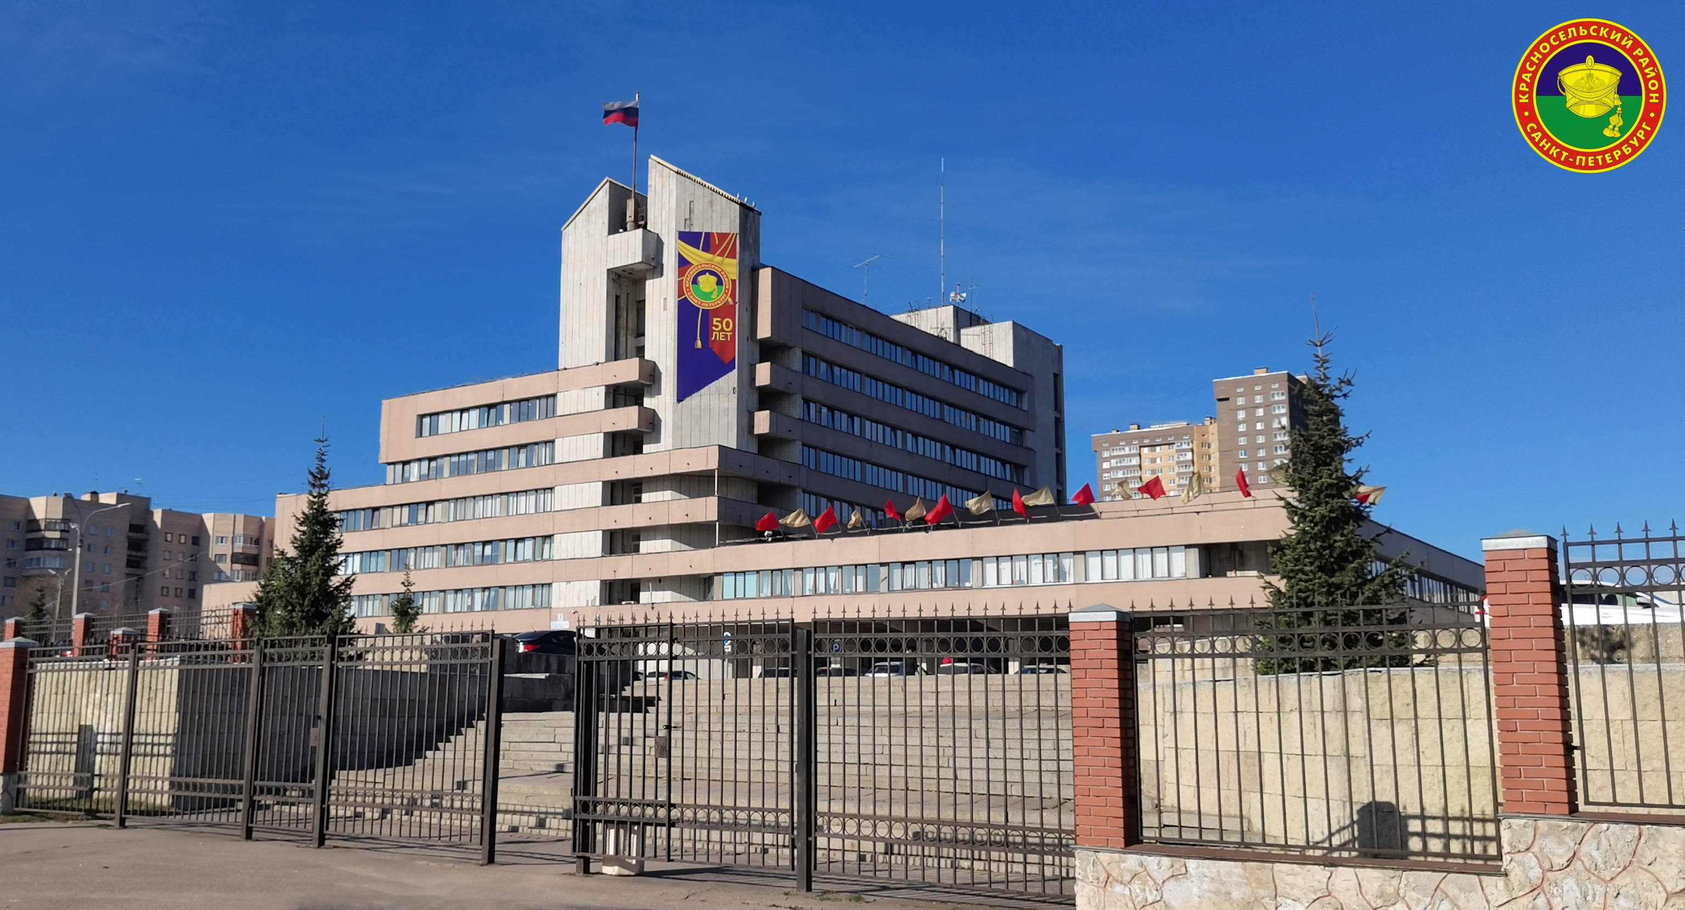
Уважаемые граждане!
По информации УМВД России по Красносельскому району г. Санкт-Петербурга в I квартале 2024 года увеличилось количество преступлений, совершенных с использованием компьютерных и телекоммуникационных технологий. Данный вид преступлений по-прежнему остается крайне актуальным в характеристике криминогенной обстановки района.
ВАЖНО ЗНАТЬ!
Хищения денежных средств осуществляются, как правило, под видом звонков сотрудников безопасности и технической поддержки банков, сотрудников правоохранительной системы, близких родственников и т.д.
ПРАВИЛО:
незамедлительно прервать разговор;
ни в коем случае не сообщать свои персональные данные, реквизиты счетов, ПИН-коды банковских карт;
ни при каких условиях не выполнять инструкции звонящего (осуществлять переводы денежных средств, оформлять кредиты
и т.д.);
перезвонить родственнику, от лица которого поступил звонок
и перепроверить информацию.
Будьте бдительны! Не дайте себя обмануть!
О фактах мошенничества необходимо сообщать
в правоохранительные органы по телефонам:
112 (02);
573-53-60;
либо в дежурную часть территориального отдела полиции.

